Slide 1
Nuovi approcci
alle esigenze conoscitive
del territorio:
verso il censimento permanente
Alessandro Valentini
Pisa, 23 ottobre 2014

Slide 2
Indice
Il contesto di riferimento
Motivazioni alla base del censimento permanente
I sistemi di riferimento del censimento
L’avvio della sperimentazione
Peculiarità della Toscana
Conclusioni
Verso il censimento permanente, Alessandro Valentini – Pisa, 23.10.2014

Slide 3
Il contesto di riferimento
La domanda (la politica):
presenza di vari livelli di governo territoriale
necessità di dati statistici obiettivi, imparziali e affidabili per incentivare la trasparenza delle decisioni politiche e valutarne l’efficacia
Verso il censimento permanente, Alessandro Valentini – Pisa, 23.10.2014

Slide 4
12
2
1,4
8
99
3
101
0,3
725
333
0,2
7
5
900
0,3
8
11
20
1
Il contesto di riferimento
L’offerta (la statistica):
Messa a punto di sistemi di indicatori per domini territoriali di piccola dimensione:
condiviso
facilmente accessibile
confrontabile nel tempo e nello spazio
corredato di meta-informazioni
Proveniente da:
fonti ufficiali
I cui processi siano qualitativamente validi
44
6
2
0,5
785
Verso il censimento permanente, Alessandro Valentini – Pisa, 23.10.2014

Slide 5
Il contesto di riferimento
politica
statistica
Verso il censimento permanente, Alessandro Valentini – Pisa, 23.10.2014

Slide 6
Il contesto di riferimento
politica
statistica
Il Censimento permanente
[1] Condivisione della vision strategica
[2] Trasparenza nelle scelte metodologiche adottate
[3] Promozione e disseminazione di buone pratiche
[4] …
Verso il censimento permanente, Alessandro Valentini – Pisa, 23.10.2014

Slide 7
Il Censimento permanente | Perché farlo?
Offrire ogni anno in tutti i contesti territoriali dati rilevanti per la programmazione e per la valutazione delle politiche pubbliche
Creare indicatori sul benessere urbano per la dimensione soggettiva
Costruire un sistema di controllo e sorveglianza dei dati anagrafici
Rafforzare le strutture del SISTAN in modo duraturo
ottenere risparmi economici (spesa 2011: 590 Milioni di Euro)
Diluire nel tempo l’impegno organizzativo
Verso il censimento permanente, Alessandro Valentini – Pisa, 23.10.2014

Slide 8
Il Censimento permanente | I pilastri
Impiego SIM (Sistema Integrato Microdati)
Utilizzo sistematico delle fonti anagrafiche (LAC/ANPR) come base di conteggio di individui e famiglie a livello comunale
Introduzione ANVIS (ANagrafe VIrtuale Statistica)
Rilevazione campionaria areale (C-Sampe) per il controllo delle liste anagrafiche (SIREAP)
Rilevazione campionaria (D-Sample) per il completamento del set informativo censuario
Rilevazione completamente paper-less
Censimento
permanente
Verso il censimento permanente, Alessandro Valentini – Pisa, 23.10.2014

Slide 9
Il Censimento permanente | I sistemi di riferimento
ANPR
ANagrafe
VIrtuale
Statistica
Sistema Integrato
Microdati
D-Sample
Censimento
permanente
SIstema REvisione
Anagrafe Permanente
C-Sample
Verso il censimento permanente, Alessandro Valentini – Pisa, 23.10.2014

Slide 10
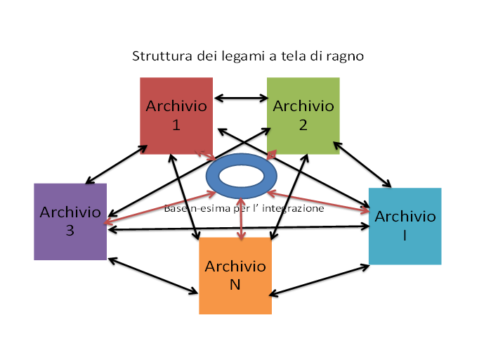
Sistema Integrato
Microdati
La nuova frontiera dei dati amministrativi:
Il Sistema Integrato di Microdati (SIM)
Integrazione dati individuali provenienti da varie (58) fonti:
Caratteristiche di individui e famiglie (es. occupazione, titolo di studio);
Caratteristiche delle unità in cui gli individui realizzano le loro attività (o la loro vita)
Caratteristiche dei luoghi di residenza, lavoro, studio, ecc. ;
Tipologie di relazioni tra individui, unità e luoghi
…
Verso il censimento permanente, Alessandro Valentini – Pisa, 23.10.2014

Slide 11
ANPR
Il Censimento permanente | Utilizzo fonti anagrafiche
Oggi ogni Comune trasmette all’Istat annualmente la Lista Anagrafica Comunale (LAC)
ANPR :
costituirà l’archivio centralizzato delle informazioni demografiche a livello nazionale presso il Ministero dell’Interno
consentirà all’Istat di fruire direttamente dell’informazione di fonte anagrafica (flussi e stock) che ora acquisisce autonomamente presso i singoli Comuni
garantirà a Istat la disponibilità di tutti i flussi informativi indispensabili alla produzione statistica sulla popolazione, finalizzata al rispetto della normativa nazionale e dei regolamenti statistici europei
L’utilizzazione dei flussi informativi di ANPR favorirà la costruzione presso Istat di ANVIS (ANagrafe VIrtuale Statistica)
Verso il censimento permanente, Alessandro Valentini – Pisa, 23.10.2014

Slide 12
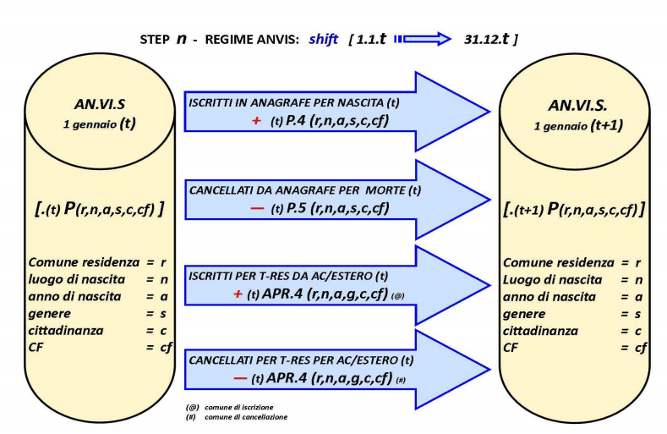
ANagrafe
VIrtuale
Statistica
Il Censimento permanente | ANVIS
Obiettivi ANVIS:
Contabilità demografica basata sui microdati degli eventi
statistiche di flusso e di stock
adempimenti comunitari
stime mensili di popolazione
Alimentazione continua universo individui e famiglie
selezione campioni indagini
integrazione microdati
Rivisitazione funzione di Vigilanza Anagrafica (SIREAP)
SIstema REvisione
Anagrafe Permanente
Verso il censimento permanente, Alessandro Valentini – Pisa, 23.10.2014

Slide 13
Il Censimento permanente | ANVIS | Funzionamento
Microdati
Cens
Flussi SIREA
I° datataset
ANVIS
grezzo
+
=
ANPR
Aggiungo ?
ANPR
ANVIS
grezzo
ANVIS
Test
con
SIM
Cancello ?
flussi
ANPR
Verso il censimento permanente, Alessandro Valentini – Pisa, 23.10.2014

Slide 14
C-Sample
Il Censimento permanente | C - Sample
Sistema di controllo anagrafi comunali
Obiettivo:
Test statistico sull’errore di copertura anagrafica con metodo di “cattura” e “ricattura”
Innescare operazioni di revisione anagrafica
Metodo:
Almeno una volta ogni 5 anni per porzioni di territorio
Rilevazione “porta a porta”
Tecnica di acquisizione dati CAPI
Acquisizione dei soli dati anagrafici (con codice fiscale)
Verso il censimento permanente, Alessandro Valentini – Pisa, 23.10.2014

Slide 15
Il Censimento permanente | C Sample | Sistema di sorveglianza
SIstema REvisione
Anagrafe Permanente
ANVIS coerente con ANPR?
SI
Utilizzo di ANPR
Abilitato al conteggio fino al prossimo controllo
NO
Revisione straordinaria con SIREAP
Nel campione l’anno successivo
Fattore di correzione dato anagrafico
SIM
Modello di segnali presenza / assenza
C-Sample
ANVIS
Lista L
Segnali
Hard e Soft
Verso il censimento permanente, Alessandro Valentini – Pisa, 23.10.2014

Slide 16
Un quadro d’insieme tra i sistemi
D-Sample
Censimento
Permanente:
produzione dati censuari annuale
ANPR
fornisce flussi e stock
SIM:
produzione continua di “segnali” amministrativi
C-Sample
SIstema REvisione
Anagrafe Permanente
ANVIS:
produzione statistiche demografiche
Verso il censimento permanente, Alessandro Valentini – Pisa, 23.10.2014

Slide 17
Il Censimento permanente | D - Sample
Completamento informativo del Censimento
D-Sample
Modello di rilevazione simile al foglio di famiglia “long form” (CP.1)
Quesiti core richiesti dall’U.E. (su alloggi, famiglie, individui)
Ulteriori quesiti:
non core topics
raccomandazioni UNECE
richieste stakeholders
quesiti BES
….
Somministrazione completamente paperless (CAWI; CAPI)
Verso il censimento permanente, Alessandro Valentini – Pisa, 23.10.2014

Slide 18
Il Censimento permanente | D – Sample | medie di periodo
Ampiezza demografica | Cumulo di anni | Intervallo di aggregazione | Anno centrale del periodo
Classe 1 (>100.000 ab.) | 1 | t | t
Classe 2 (35.000-100.000 ab.) | 3 | t, (t-1), (t-2) | (t-1)
Classe 3 (<35.000 ab) | 5 | t, (t-1), (t-2), (t-3), (t-4) | (t-2)
Il cumulo di anni necessari dipende dall’ampiezza demografica
Le stime sono riferite all’anno centrale dell’intervallo di aggregazione
Verso il censimento permanente, Alessandro Valentini – Pisa, 23.10.2014
Notes:
Classe 1 dati dell’anno t a partire dal primo anno dall’avvio delle indagini a rotazione
Classe 2 dati dell’anno t-1 a partire dal terzo anno dall’avvio delle indagini a rotazione
Classe 3 dati dell’anno t-2 a partire dal quinto anno dall’avvio delle indagini a rotazione

Slide 19
Il Censimento permanente | Il sistema integrato di rilevazioni
Integrazione con
ANVIS, SIM, SIREAP
Calcolo della
popolazione
C-Sample
Censimento
permanente
Diffusione “ricca” a livello territoriale fine
Integrazione con
altre Indagini
D-Sample
Verso il censimento permanente, Alessandro Valentini – Pisa, 23.10.2014

Slide 20
Il test della nuova strategia censuaria
Sistema di test
Rilevazione pilota (2015)
C-Sample: 130 Comuni (66.000 famiglie)
D-Sample: 145 Comuni (69.000 famiglie)
Rilevazione sperimentale (2016)
Elementi da valutare
Innovazioni di metodo e di processo
Impatto organizzativo sugli organi di rilevazione
Dimensionamento dei canali di restituzione
Verso il censimento permanente, Alessandro Valentini – Pisa, 23.10.2014

Slide 21
Peculiarità della Toscana
Comuni coinvolti nella rilevazione pilota
Prato (C-sample: 4.200 famiglie; D-Sample: 1.545 famiglie)
Firenze (C-sample: 4.200 famiglie; D-Sample: 2.984famiglie)
Solida struttura amministrativa
dotazioni tecnologiche adeguate
buona interazione tra gli uffici
collaborazione inter-istituzionale
Organizzazione statistica avanzata
livelli elevati di associazionismo
ottima collaborazione tra gli Enti del Sistan
Possibili criticità
attenzione ai rapporti con le Amministrazioni
bassi tassi di risposta Web
struttura demografica (elevata concentrazione di stranieri in alcune aree)
Verso il censimento permanente, Alessandro Valentini – Pisa, 23.10.2014

Slide 22
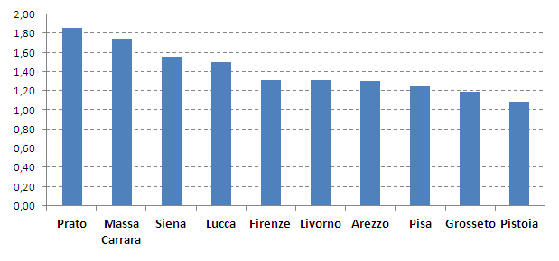
Peculiarità | Scarsa attenzione degli Amministratori
Valutazione sull’interesse mostrato dall’Amministrazione Comunale - Province della Toscana [Scala da 0 (“per nulla”) a 3 (“molto”)]
Valore medio nazionale: 1,65
Fonte: indagine IVALCENS
Verso il censimento permanente, Alessandro Valentini – Pisa, 23.10.2014

Slide 23
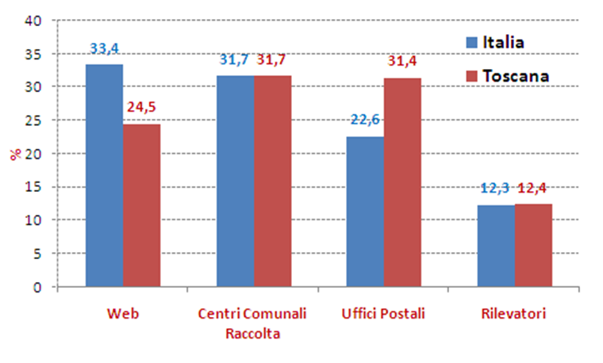
Peculiarità | Bassi tassi di risposta web
Fonte: Sistema di monitoraggio (SGR) – Censimento 2011
Verso il censimento permanente, Alessandro Valentini – Pisa, 23.10.2014

Slide 24
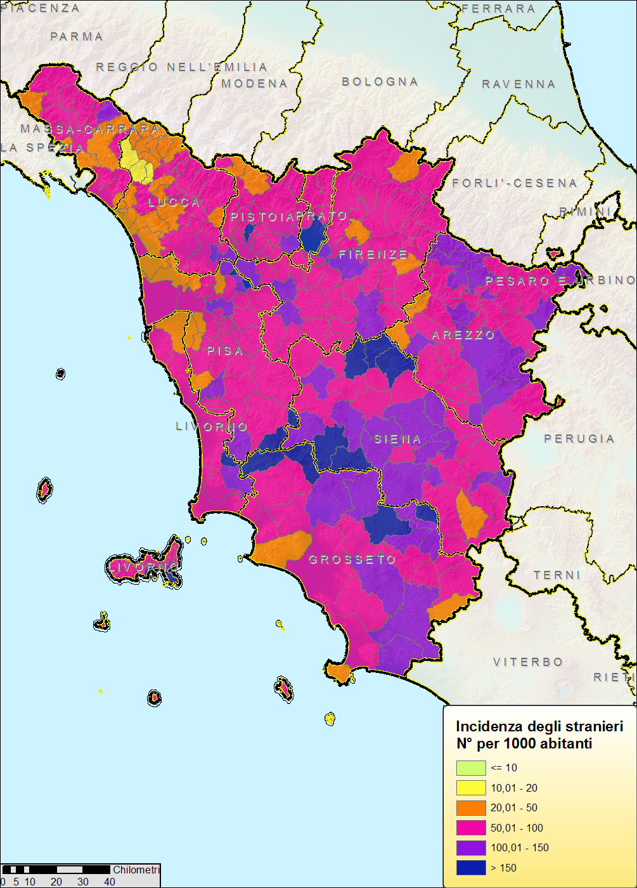
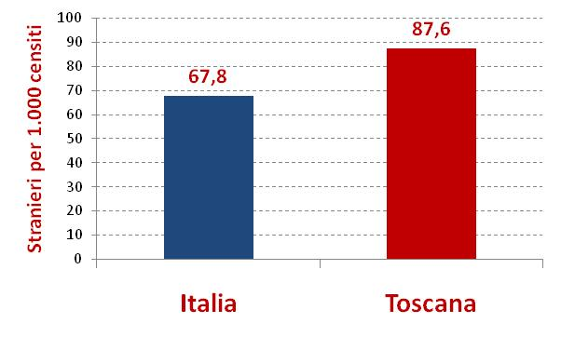
Peculiarità | Elevata concentrazione di stranieri in alcuni territori
Incidenza degli stranieri
(N⁰ per 1.000 abitanti)
Fonte: Censimento 2011
Verso il censimento permanente, Alessandro Valentini – Pisa, 23.10.2014

Slide 25
Conclusioni
Il censimento permanente è una grande occasione per:
Richiamare l’attenzione sulla corretta tenuta delle anagrafi
Promuovere l’uso di indicatori per migliorare la conoscenza del territorio
Fornire un tempestivo ed efficace supporto alla governance locale
estata
Verso il censimento permanente, Alessandro Valentini – Pisa, 23.10.2014

Slide 26
Conclusioni
Grazie per la vostra attenzione!
Alessandro Valentini
Istat – Sede territoriale per la Toscana e l’Umbria
alvalent@istat.it
Verso il censimento permanente, Alessandro Valentini – Pisa, 23.10.2014

